Slide 1
使用Android数据和存储API
SharePreference
SQLite
File
Content Provider

Slide 2
7.1 SharePreference
只能存储boolean，int，float，long和String五种简单的数据类型。
其存储位置在/data/data/<包名>/shared_prefs目录下,以xml方式来保存
android.content包的SharedPreferences 接口
  根据Context获取SharedPreferences对象
  getSharedPreferences (String name, int mode)
  Mode： 0或MODE_PRIVATE是缺省值 ，MODE_WORLD_READABLE和 MODE_WORLD_WRITEABLE 比较危险，MODE_MULTI_PROCESS可以 多个进程共享。
  利用edit()方法获取Editor对象。
  通过Editor对象存储key-value键值对。
  通过commit()方法提交数据。

Slide 3
SharePreference
  //获取SharedPreferences对象
  Context ctx = MainActivity.this;
  SharedPreferences sp = ctx.getSharedPreferences("SP", MODE_PRIVATE);//SP.xml
  //存入数据
  Editor editor = sp.edit();
  editor.putString("STRING_KEY", "string");
  editor.putInt("INT_KEY", 0);
  editor.putBoolean("BOOLEAN_KEY", true);
  editor.commit();

Slide 4
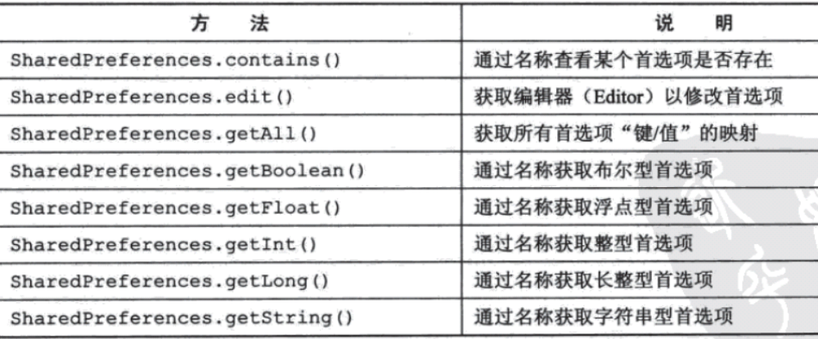

Slide 5
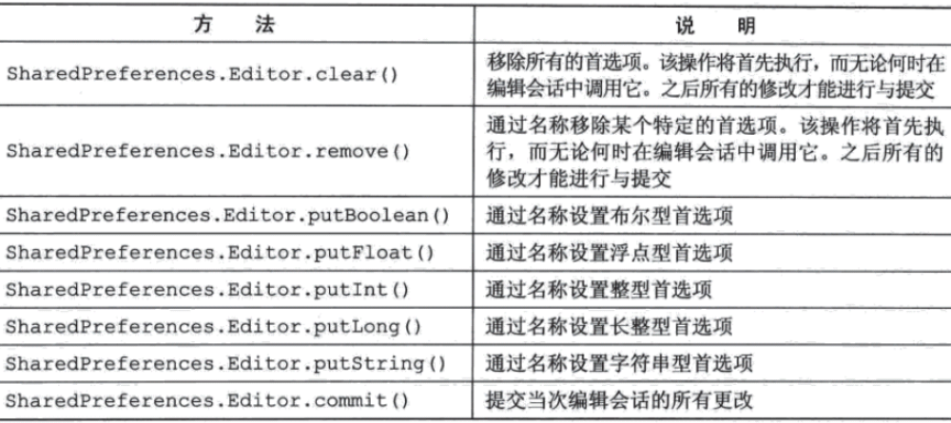

Slide 6
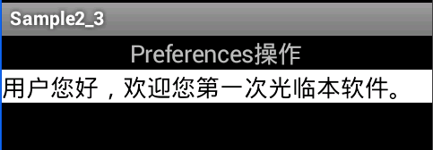
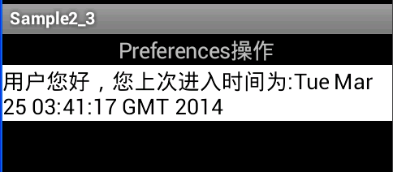
SharePreference
Sample2_3项目

Slide 7
7.2 SQLite
SQLite是一种转为嵌入式设备设计的轻型数据库，只有五种数据类型，分别是：
  NULL： 空值
  INTEGER： 整数
  REAL： 浮点数
  TEXT： 字符串
  BLOB： 大数据
在SQLite中，并没有专门设计BOOLEAN和DATE类型，因为BOOLEAN型可以用INTEGER的0和1代替true和false。
而DATE类型则可以拥有特定格式的TEXT、REAL和INTEGER的值来代替显示，为了能方便的操作DATE类型，SQLite提供了一组函数
  date(...) strftime('%Y-%m-%d', ...)
  time(...) strftime('%H:%M:%S', ...)
  datetime(...) strftime('%Y-%m-%d %H:%M:%S', ...)
  julianday(...) strftime('%J', ...)

Slide 8
在Android系统中提供了android.database.sqlite包，用于进行SQLite数据库的增、删、改、查工作。其主要方法如下：
openDatabase(String path, SQLiteDatabase.CursorFactory factory, int flags,): 根据给定条件连接数据库，如果此数据库不存在，则创建。
close(): 关闭连接，释放资源，关闭数据库。
insert(String table, String nullColumnHack, ContentValues values): 根据给定条件，插入一条记录。
delete(String table, String whereClause, String[] whereArgs): 根据给定条件，删除符合条件的记录。
query(String table, String[] columns, String selection, String[] selectionArgs, String groupBy, String having, String orderBy): 执行查询。
beginTransaction(): 开始一个事务。
endTransaction(): 结束一个事务。
execSQL(String sql): 执行给定SQL语句。
rawQuery(String sql, String[] selectionArgs): 根据给定SQL，执行查询。
update(String table, ContentValues values, String whereClause, String[] whereArgs): 根据给定条件，修改符合条件的记录。

Slide 9
Sample2_4项目和Sample2_4_Form项目
Android的每个应用程序都有自己的用户ID，在自己的进程环境中运行，这样能保证程序的完整性，但就需要特殊的方法与其它进程进行资源共享和数据通信。
信息要分享给其他应用程序需要Content Provider组件。
定义了MyContentProvider类
  在Manifest.xml增加要匹配的Uri字符串：
  <provider
  android:name="MyContentProvider"
  android:authorities="com.bn.pp4.provider.student"
  />
Sample2_4_Form项目
  别的应用程序要分享数据的时候，要使用ContentResolver对象，将分享需求发给Content Provider组件，而不能直接调用Content Provider组件。

Slide 10
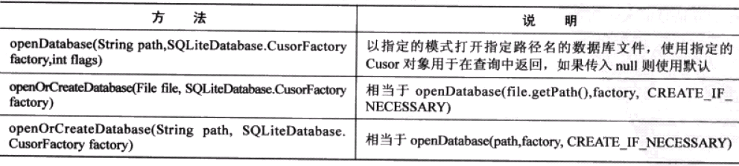
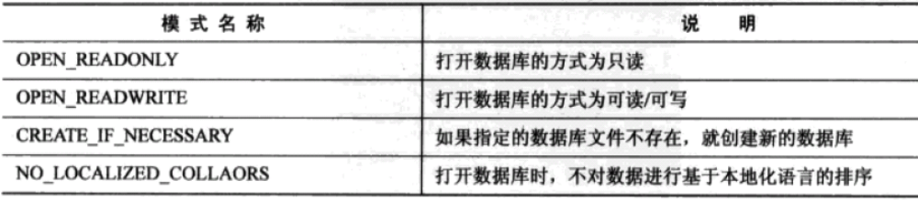
打开和创建数据库
Flags指定打开模式

Slide 11
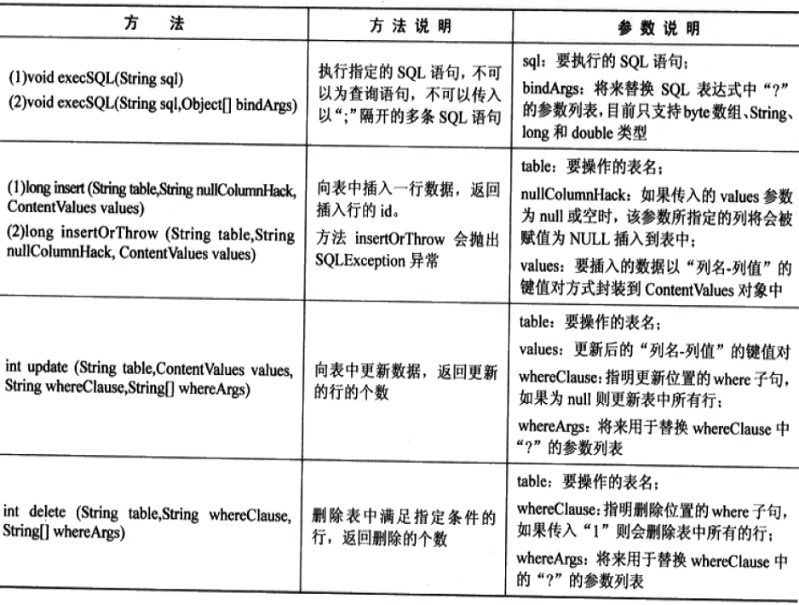

Slide 12
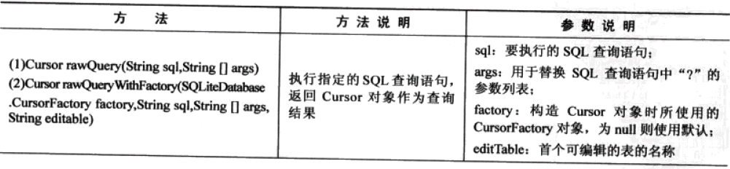

Slide 13
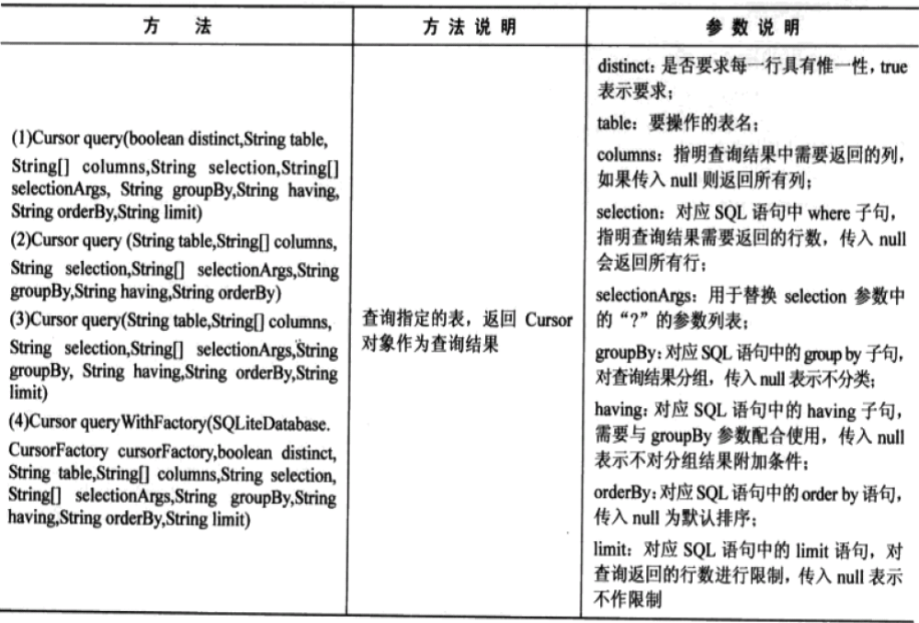

Slide 14
7.3 SQLiteOpenHelper
SQLiteDatabase是Android SDK中操作数据库的核心类之一。
使用SQLiteDatabase可以打开数据库，也可以对数据库进行操作。
为了数据库升级的需要以及使用更方便，往往使用SQLiteOpenHelper的子类来完成创建、打开数据库及各种数据库操作。
SQLiteOpenHelper是个抽象类，在该类中有如下两个抽象方法，SQLiteOpenHelper的子类必须实现这两个方法。
  public abstract void onCreate(SQLiteDatabase db);
  public abstract void onUpdate(SQLiteDatabase db,int oldVersion,int newVersion);

Slide 15
SQLiteOpenHelper
SQLiteOpenHelper会自动检测数据库文件是否存在。
如果数据库文件不存在，SQLiteOpenHelper首先会创建一个数据库文件，然后打开这个数据库，最后调用onCreate()方法。因此，onCreate()方法一般用来在新创建的数据库中建立表、视图等数据库组建。也就是说oncreate()方法在数据库文件第一次创建时调用。
如果存在，会打开这个数据库，在这种情况下就不会调用onCreate()方法。
当前版本号高于上次创建或升级的版本号，SQLiteOpenHelper会调用onUpdate()方法，调用该方法后会更新数据库的版本号。
例子： Sample_4_3项目

Slide 16
PetTracker项目
public MySQLiteHelper(Context context, String name, CursorFactory factory, int version)
  context：用来打开或创建数据库的context对象
  name：数据库名称
  factory：创建cursor对象，null代表使用默认方式。
  version：数据库版本，起始值1，如果版本是旧的，调用onUpgrade
public void onCreate(SQLiteDatabase db)
  第一次调用getWritableDatabase()或getReadableDatabase()时，因为数据库没有创建，就会调用此方法。

Slide 17
PetTracker项目
跟踪数据库字段名
  学习如何使用程序来组织数据库字段，以避免SQL查询中的错误。
  可以创建一个类（例如PetTrackerDatabase）来封装数据库的模式。
  实现android.provider.BaseColumns接口
扩展SQLiteOpenHelper类（PetTrackerDatabaseHelper）
PetTrackerActivity类
  PetTrackerDatabaseHelper mDatabase =new PetTrackerDatabaseHelper(this.getApplicationContext());

Slide 18
PetTrackerListActivity
extends
程序入口
extends
PetTrackerEntryActivity
PetTrackerActivity
import
PetTrackerDatabase
PetTrackerDatabaseHelper
封装数据库模式
extends
SQLiteOpenHelper

Slide 19
7.4 File
Sample2_5项目。打开文件。
  AndroidIO.txt文件拷到SD卡中。
Sample2_6项目。打开文件夹。
Sample2_7项目：
  Android支持将所需数据打包到apk文件中，可以省去安装应用程序后还需下载数据包的情况。
  打包到apk的文件必须放在assets目录下。
  不大的文件适合放到assets目录下，太大了，最好分开放。

